Slide 1
Bài 24:
Luyện tập chung
Giáo viên: Nguyễn Thị Lan Oanh

Slide 2
Tiết 1

Slide 3
1. Số?
44
4
4
61
6
1

Slide 4
100
51
39
62

Slide 6
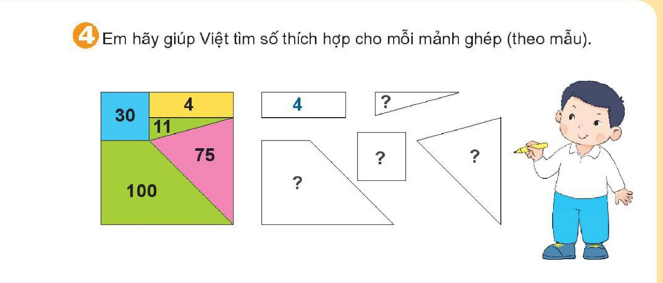
11
30
75
100

Slide 7
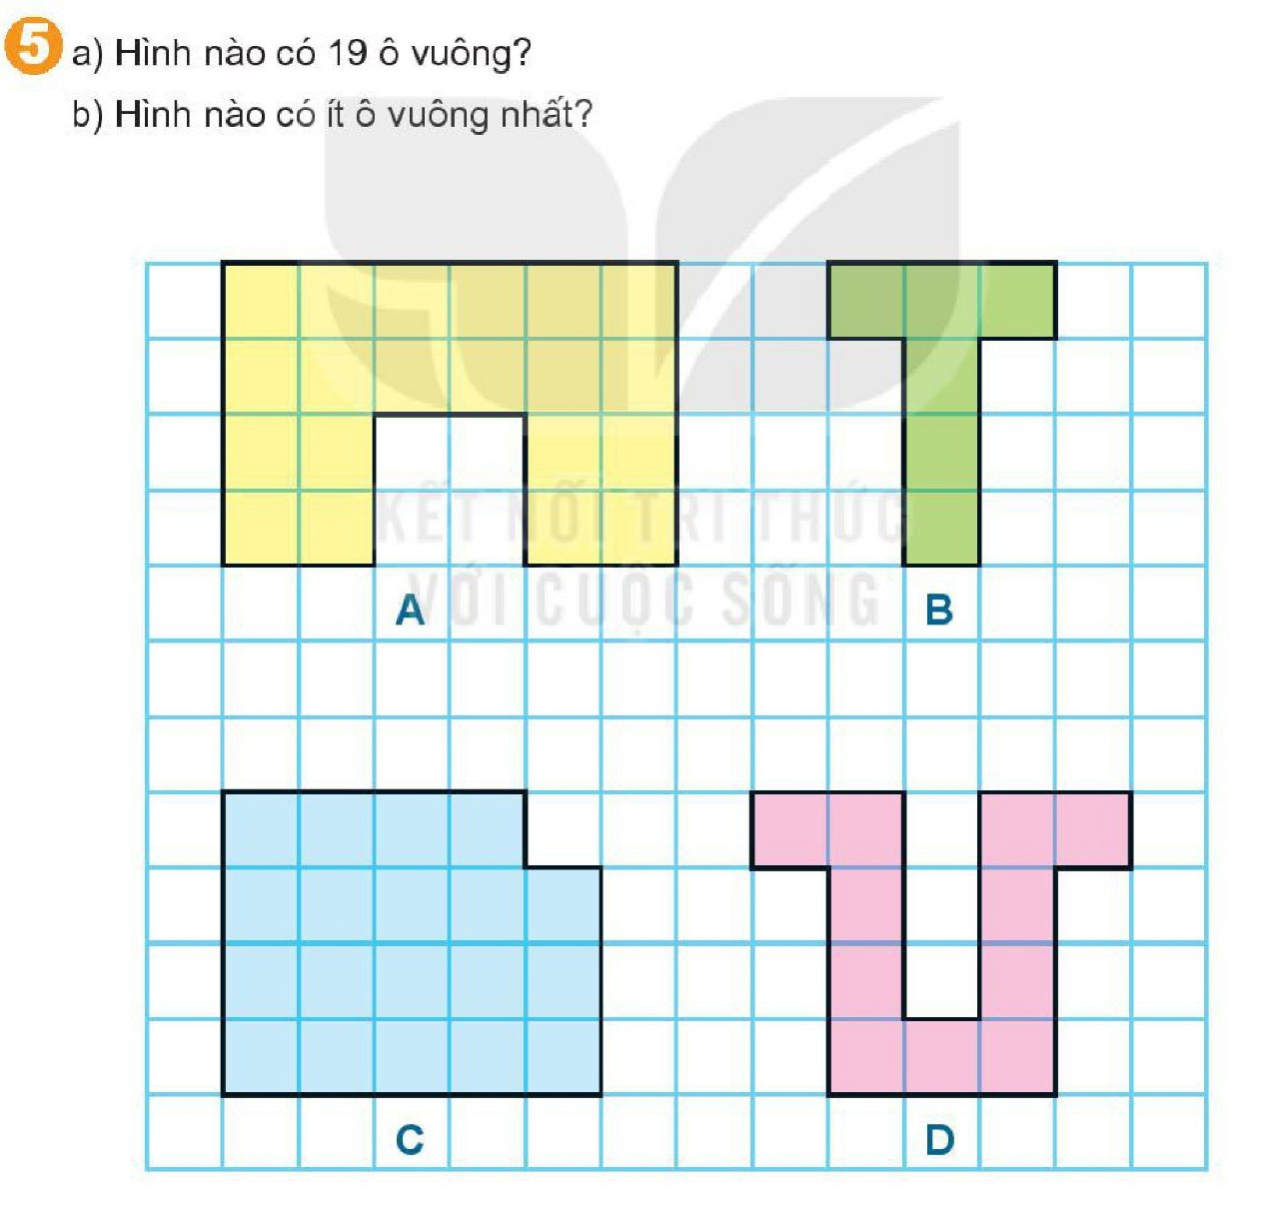
Hình B có ít ô vuông nhất
Hình C có 19 ô vuông

Slide 8
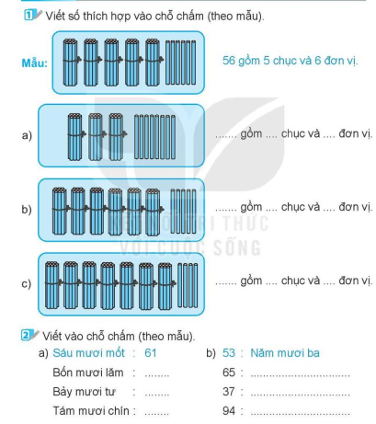

Slide 9
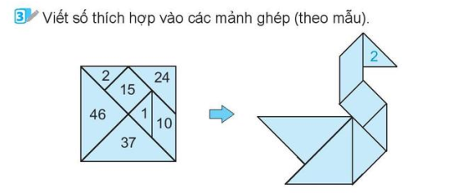

Slide 10
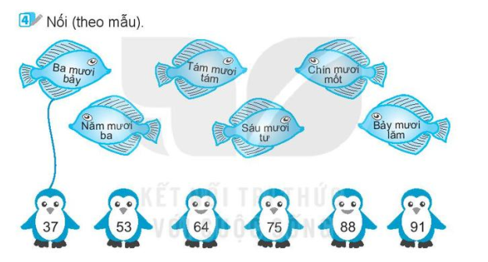

Slide 11
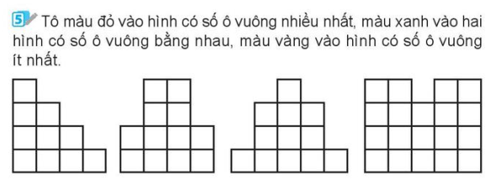

Slide 12
Tiết 2

Slide 13
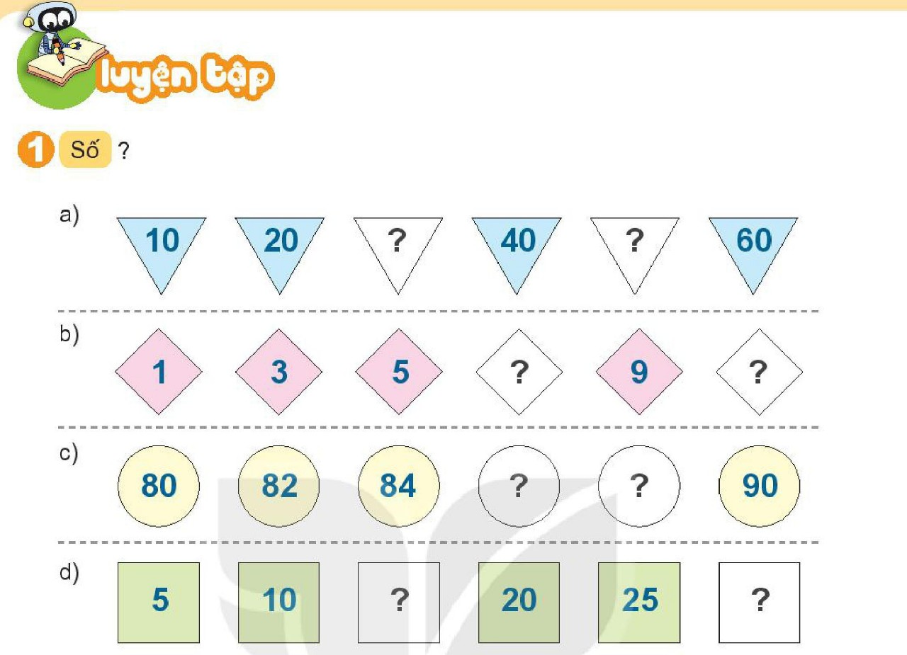
30
50
7
11
86
88
15
30

Slide 14
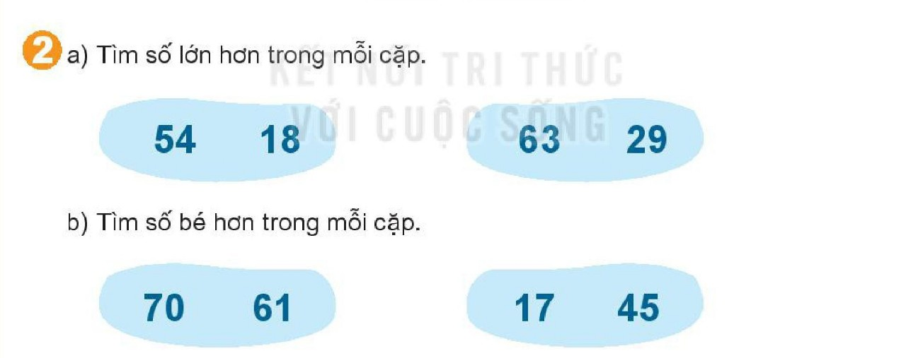

Slide 15
Số lớn nhất trong các số là số 40
Số bé nhất trong các số là số 31

Slide 16
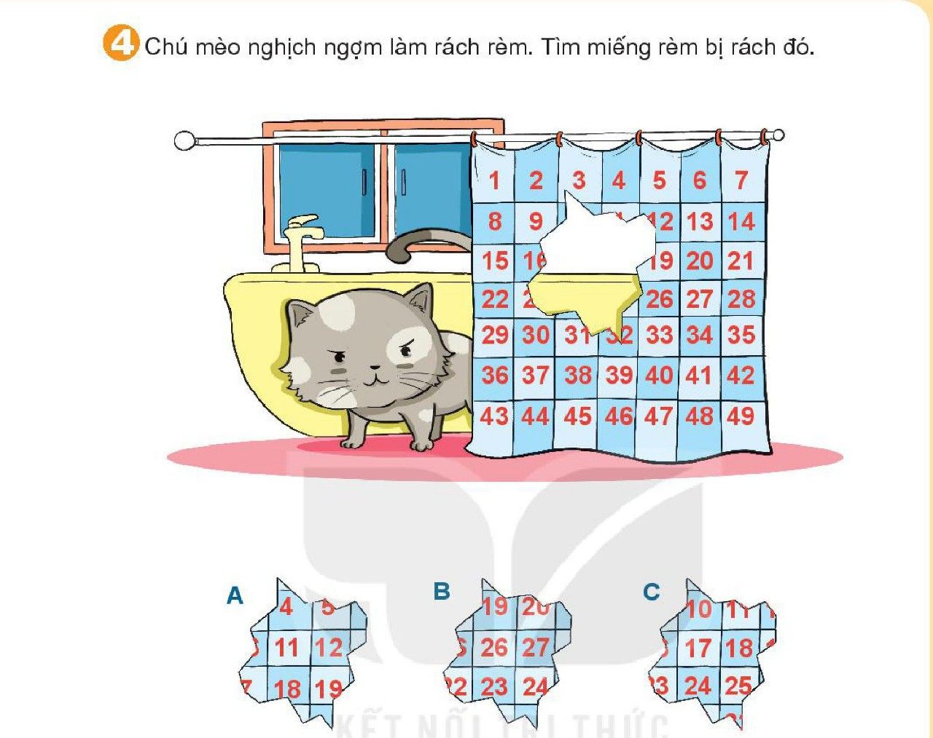

Slide 17
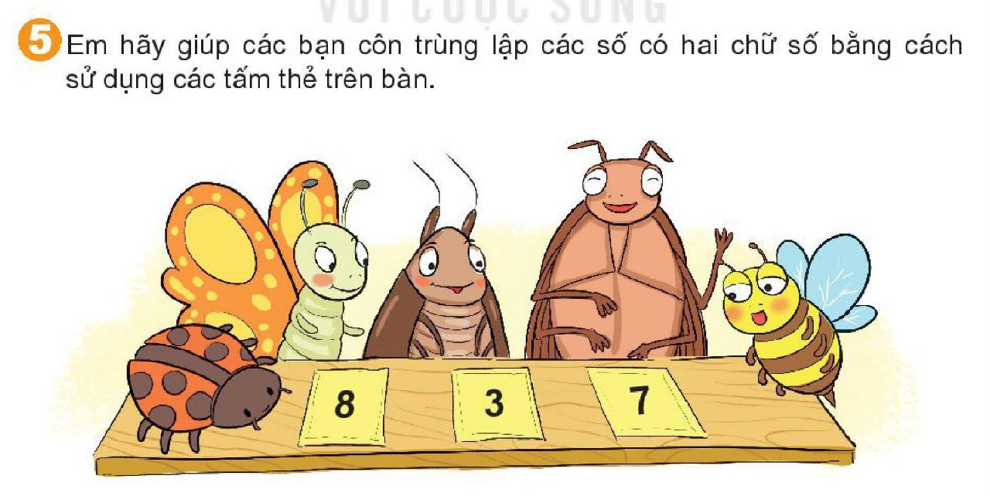

Slide 18
3
83
8
7
87
8
38
3
7
37
Vậy ta có thể lập được các số: 83; 87; 38; 37; 73; 78
3
73
7
8
78

Slide 19
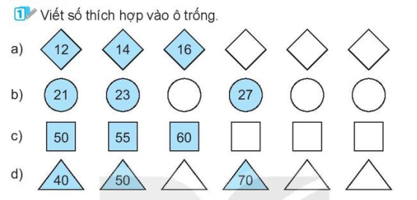

Slide 20
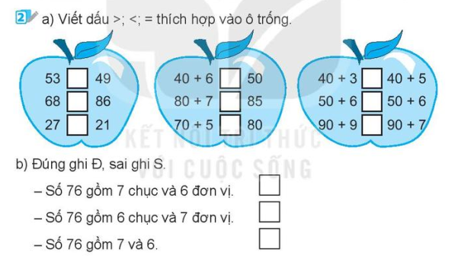

Slide 22
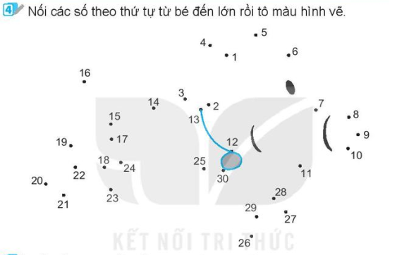

Slide 23
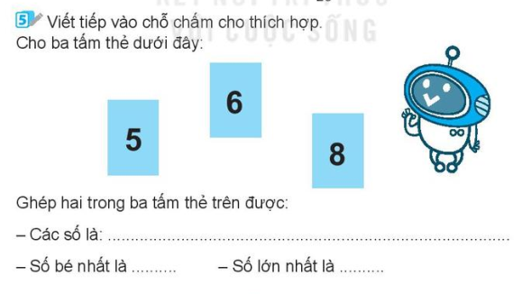
68
85
86
56
58
65
56
86

Slide 24
Củng cố - Dặn dò

